Slide 1

虚拟机自省技术
Virtual Machine Introspection
2021.03.23 郭雨洁

Slide 2
1.
什么是虚拟机自省技术（VMI）
目录
2.
VMI的应用
3.
VMI的实现

Slide 3
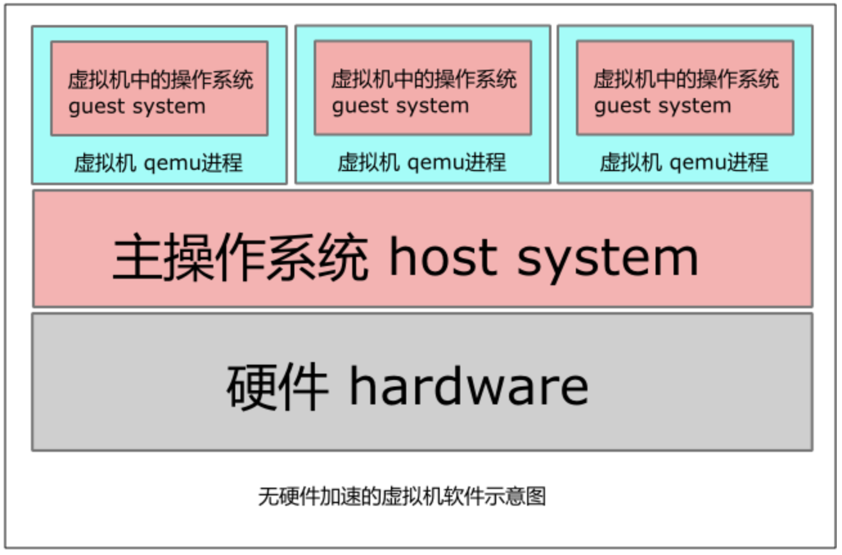
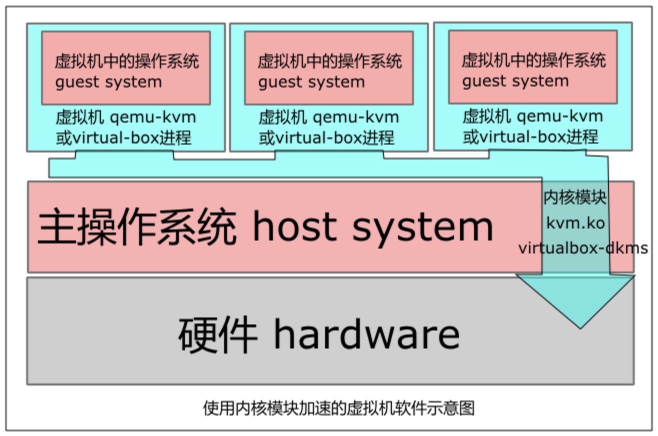
什么是VMI-常见虚拟机架构
QEMU
KVM 和 Virtualbox

Slide 4
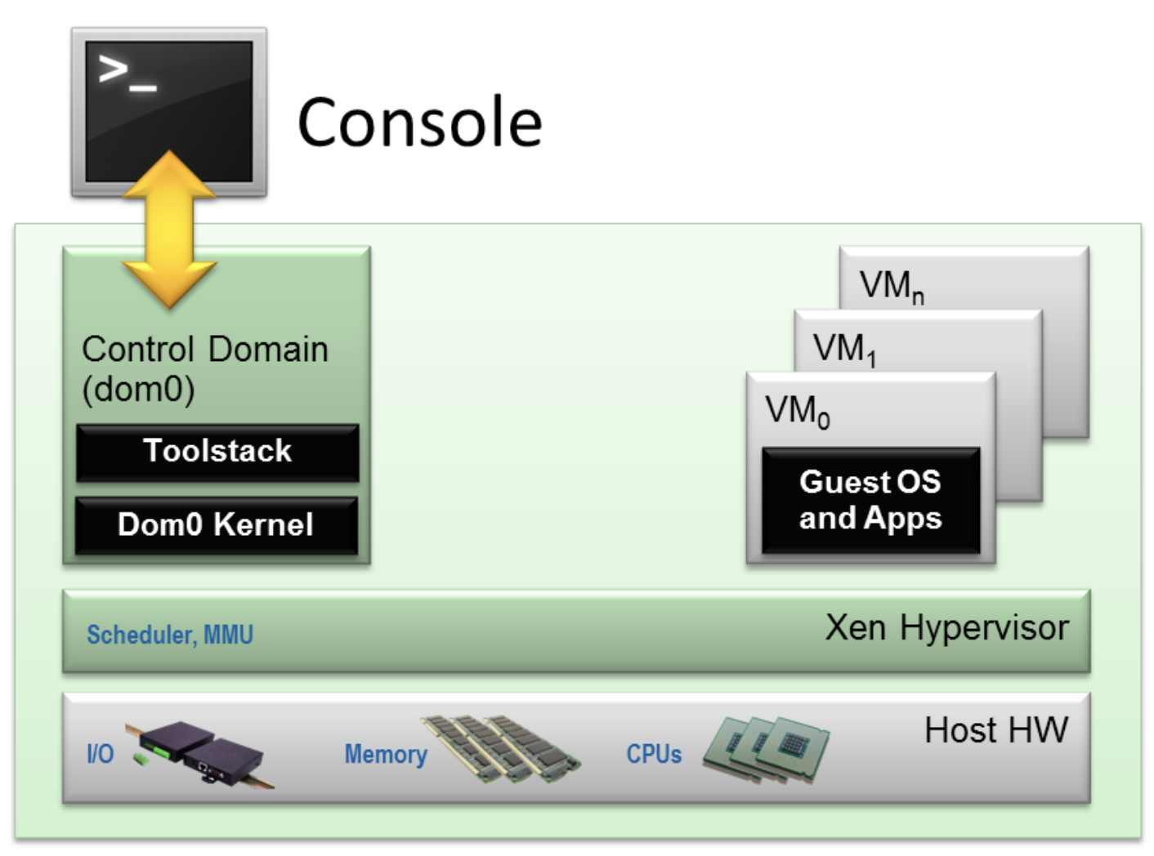
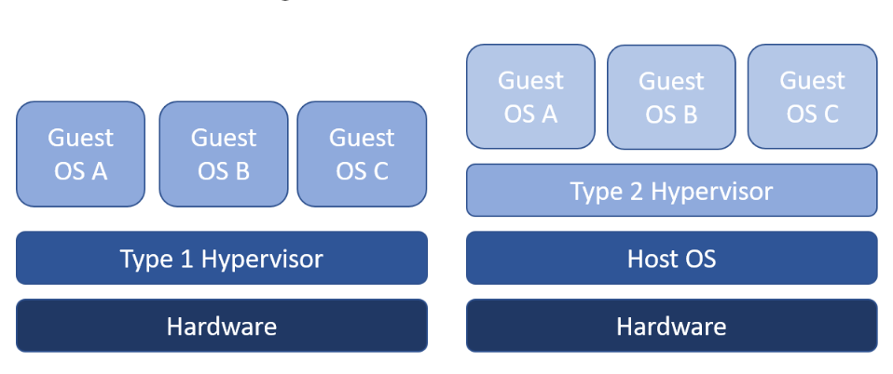
什么是VMI-常见虚拟机架构
Xen
常见虚拟机架构

Slide 5
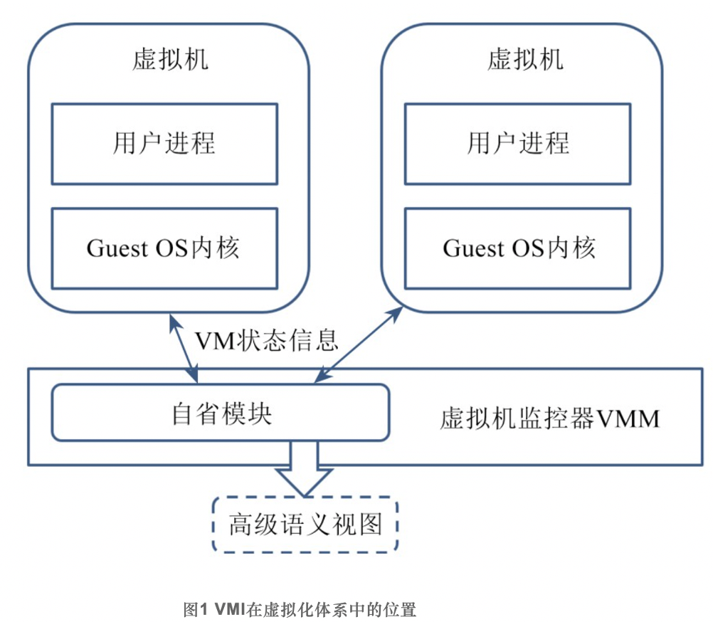
什么是VMI
虚拟机自省技术（Virtual Machine Introspection，VMI）是一类从虚拟机外部监控虚拟机内部操作系统及应用的运行状态的技术。VMI工作在虚拟机监控器（VMM或Hypervisor）中。

Slide 6
什么是VMI
相对于其他虚拟机监控技术，VMI技术的显著优势在于
1）更好的隔离性：云计算环境下，虚拟机是对外提供服务的一类主体，因而各种威胁通常发生于虚拟机中，而VMM则对外部不可见．VMI在VMM中实现，保证了威胁发生位置与安全保护方法的有效隔离，具有极高的安全性．
2）更小的可信计算基．VMM的代码规模远远低于目前各种主流的操作系统，因而VMM自身的复杂度更低，健壮性更好．因而VMI在VMM中实现，具有良好的安全性和可靠性基础，而且实现相对简单．
3）纯净的虚拟机内部环境．由于不需要在虚拟机内部安装代理或注入钩子，因而保持了虚拟机内部Guest用户进程和Guest OS内核的原始运行环境。减少了对Guest OS的干扰，也规避了恶意代码的环境探测

Slide 7
1.
什么是虚拟机自省技术（VMI）
目录
2.
VMI的应用
3.
VMI的实现

Slide 8
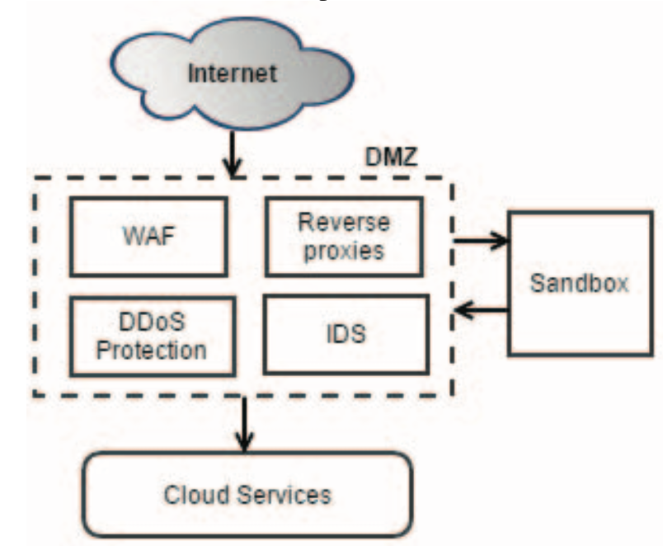
VMI的应用
VMI技术具有优秀的隔离性、隐蔽性和对内部系统的掌控能力，因此成为很多安全方案的实现基础。常见的应用如下：
1）新型入侵检测系统（IDS）
2）系统安全加固
3）沙箱
一种新型云安全架构

Slide 9
VMI的应用——IDS
入侵检测系统（intrusion detection system，IDS）是计算机的监视系统，它实时监视系统，一旦发现异常情况就发出警告。
1）基于网络的IDS：用网卡混杂方式接收被监控主机的网络数据包并分析
缺点：无法获取主机内部的信息
2）（传统）基于主机的IDS：在主机内部监控主机活动
缺点：和恶意代码运行在相同的操作系统中，易受攻击
3）（新型）基于VMI的IDS：在主机外部监控主机活动

Slide 10
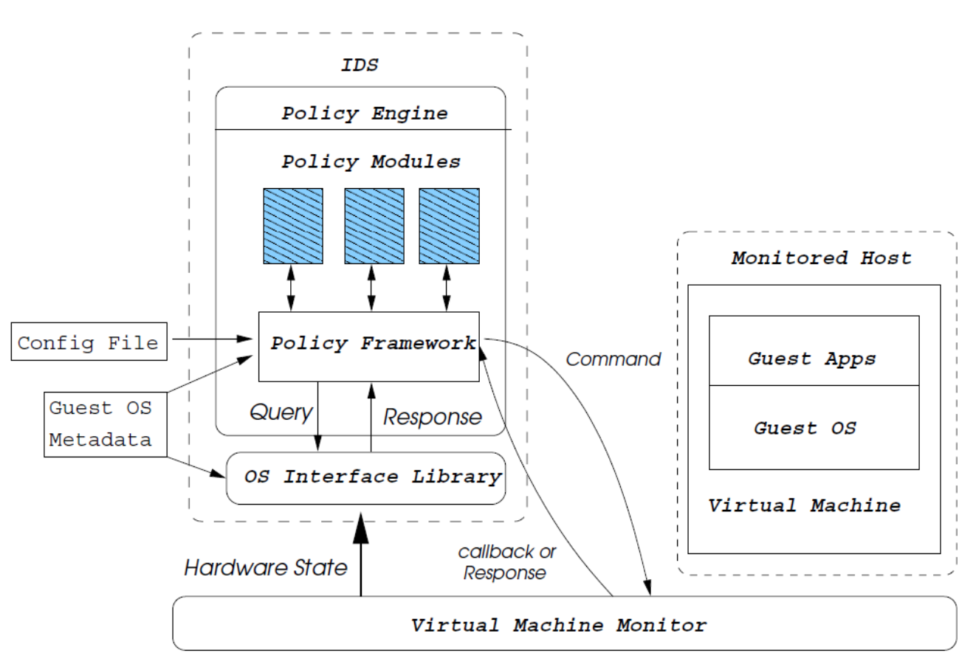
VMI的应用——新型IDS
基于VMI的IDS：
IDS给VMM下达操控指令，VMM将响应返还给IDS
VMI追踪机制
IDS从系统接口库中获取Guest OS的数据
VMI语意鸿沟
基于VMI的IDS架构

Slide 11
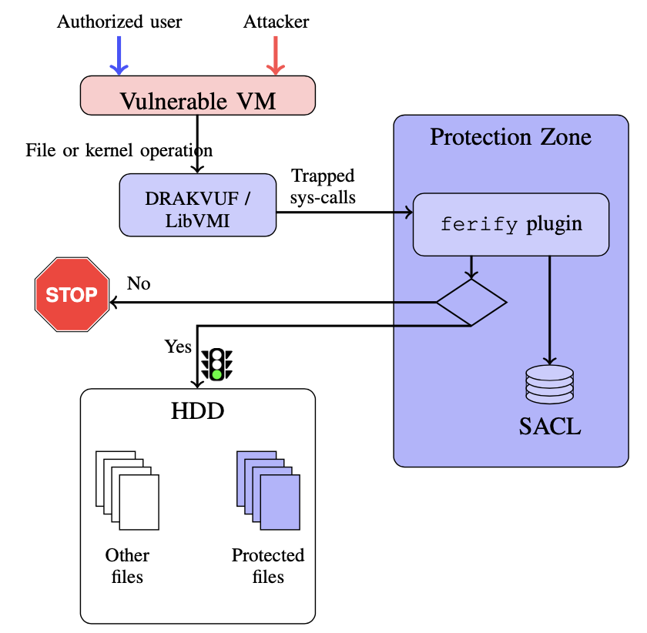
VMI的应用——系统安全加固（用户态）
威胁模型
- hypervisor 是安全的
- 被保护的文件只能用如ssh这种公钥认证方式远程访问
- 合法用户的私钥是安全的（即身份不能被顶替）
实现：在hypervisor维护一个SACL（shadow file access control list；u g o）并且追踪系统调用，判定访问文件的用户是否是合法的。如果不合法就把文件名的指针变成 NULL。或者直接拒绝一些系统调用（拒绝了加载内核模块）
拓展：加入对现有用户的二次认证机制来避免合法用户的身份被顶替。合法用户与ferify预配置一个共享密码，用户通过open调用的参数（打开的文件名）与ferify通信认证，合法用户在经过验证之后才能正常访问
ferify ：一种可以抵御0day攻击的文件保护系统

Slide 12
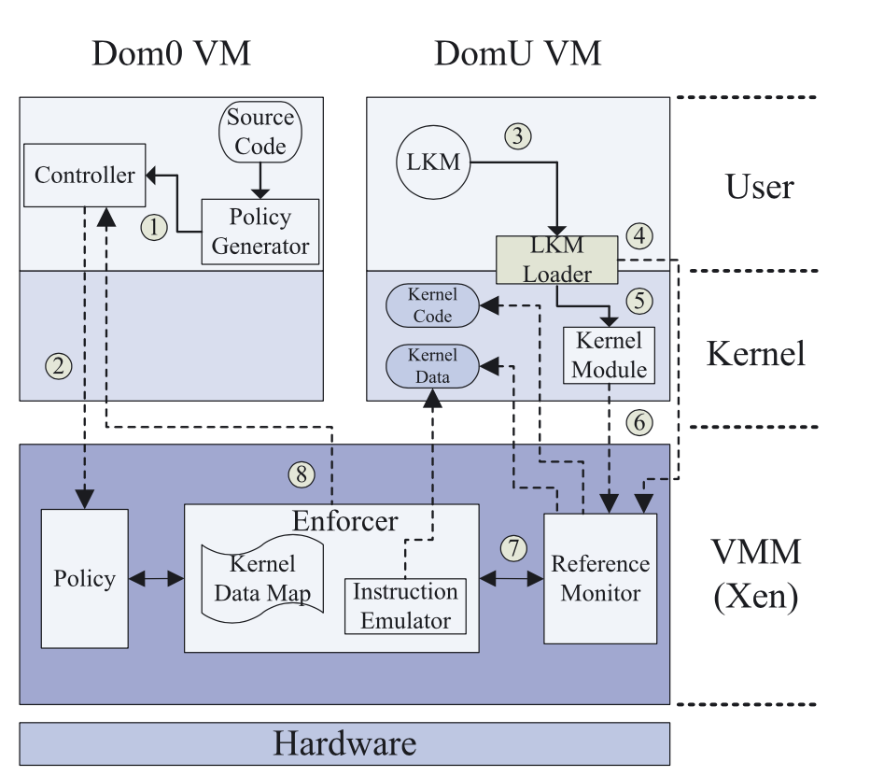
VMI的应用——系统安全加固（内核态）
应对的问题：
在内核模块运行之后没有安全机制能保护内核空间
大多数内核模块本身不是恶意代码，但存在可以被黑客利用的安全缺陷
保护步骤
静态分析内核模块源码中的内核代码和数据
基于静态分析的结果限定内核模块可访问的内存范围，然后强制内核模块遵守安全策略
一种保护系统免受 vulnerable LKMs 影响的系统

Slide 13
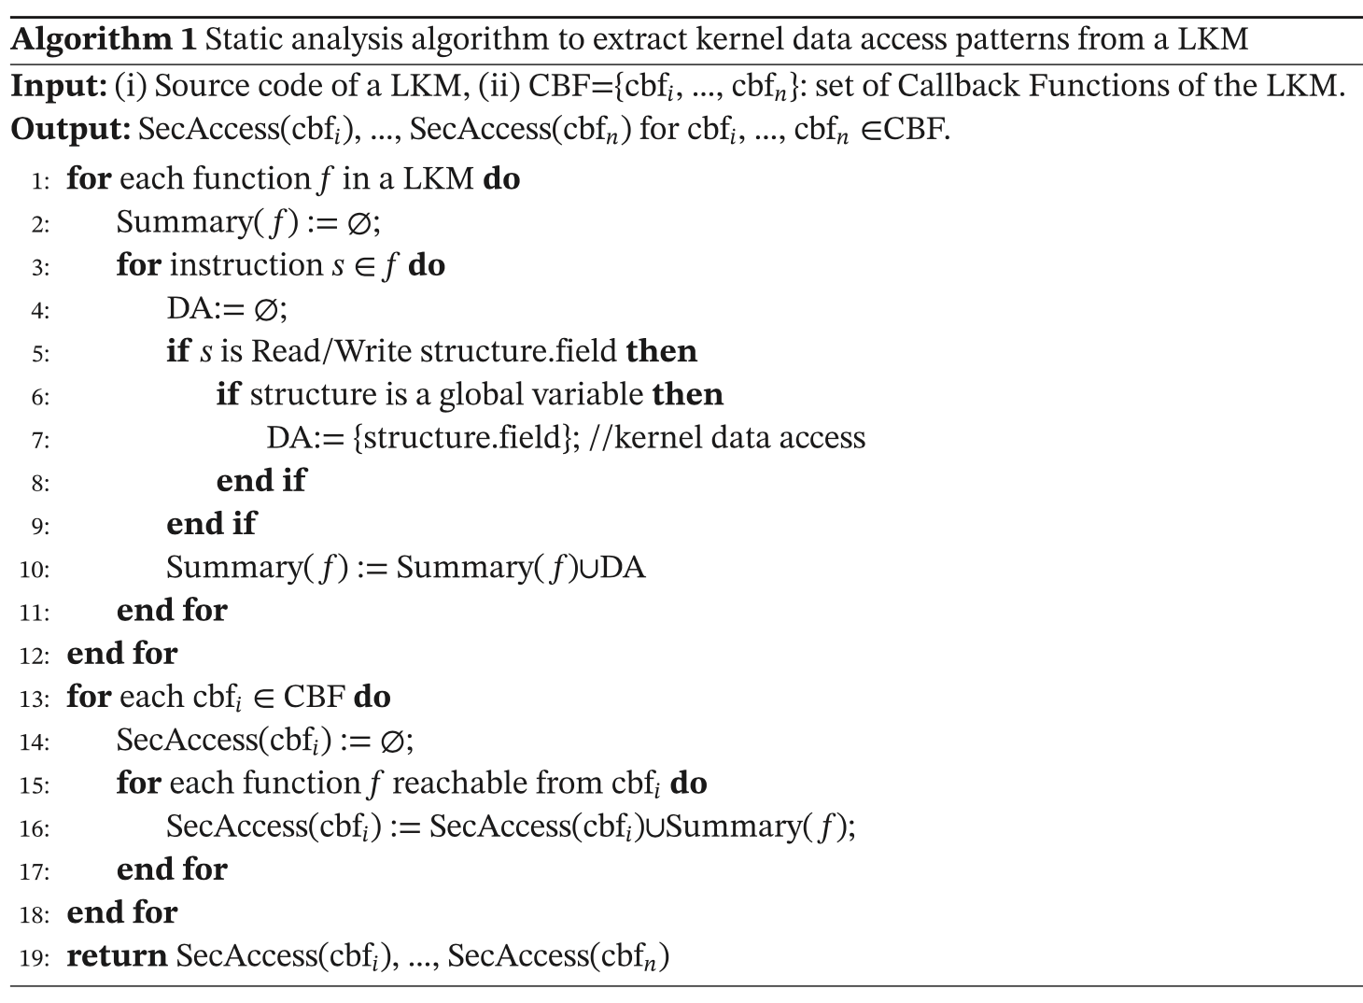
VMI的应用——系统安全加固（内核态）
应对的问题：
在内核模块运行之后没有安全机制能保护内核空间
大多数内核模块本身不是恶意代码，但存在可以被黑客利用的安全缺陷
保护步骤
静态分析内核模块源码中的内核代码和数据
基于静态分析的结果限定内核模块可访问的内存范围，然后强制内核模块遵守安全策略
限制方法：修改内核模块对页表的访问权限
静态分析逻辑

Slide 14
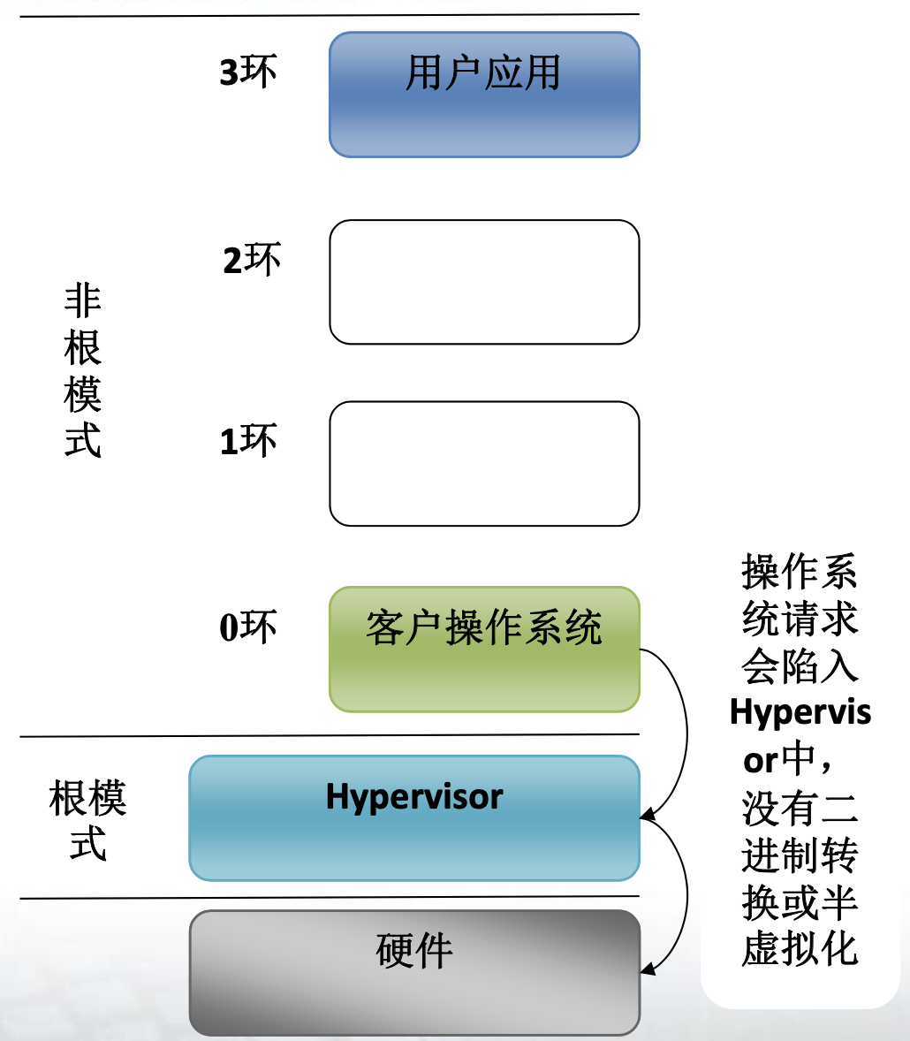
VMI的应用——沙箱
与VMI并列的其他技术往往需要利用一部分操作系统级的支持，则攻击者也可以反过来利用这一点绕过监控。 因为保护者和攻击者几乎在同一层面运行，在利用资源上有对等机会，因此安全机制容易被绕过或破坏。
相较于传统的部署在系统内部的分析沙箱，利用VMI技术制作的恶意代码分析沙箱具有天然的自我保护和自我隐藏能力，能避免被恶意代码发现和破坏，并且可以利用VMM的高权限来实现更强大的功能。
硬件辅助虚拟化

Slide 15
1.
什么是虚拟机自省技术（VMI）
目录
2.
VMI的应用
3.
VMI的实现

Slide 16
VMI的实现——技术要点
语义鸿沟：
“语义鸿沟”(semanticgap)问题是VMI技术需要克服的最主要问题.由于没有注入到虚拟机内部客户操作系统的代理钩子的帮助，VMI不能直接获取操作系统级的高级语义，只能从虚拟机外部获取到虚拟机的低级运行信息(CPU寄存器状况、二进制表示的内存页内容、设备中断I/O操作等)，因而VMI如果要向用户或其他安全工具提供有效的、可理解的信息，就必须经过从低级语义到高级语义的转换过程，称之为“视图建立过程”(view generation).
追踪机制：（以系统调用为例）
X86体系中对虚拟化的扩展特性，允许虚拟机内部的硬中断陷入到虚拟机管理器VMM层，支持的中断范围在中断0~31之间;不支持用户定义的中断号在32以上的中断.由于系统调用使用的是32号以上的软中断，因此默认情况下，VMI无法直接利用该机制.这就要求必须设计一种方式，使得系统调用对应的软中断能够触发0~31号范围内的某项硬中断，再由硬中断间接报告系统调用的情况.

Slide 17
VMI的实现——语义鸿沟
语义鸿沟的解决方案举例
虚拟机外递送（Out-of-VM delivered）
将os的各种数据结构信息提前传递给VMM并记录下来，作为模板来解释获取到的bit数据。
缺点：
高度依赖OS本身，甚至小版本的变化都可能会有影响。每次版本变化都要重新制作模板信息
有些内核级恶意代码会修改内核的数据结构，导致语义失效。如修改进程链表中的数据来隐藏恶意进程，只是单纯依据进程链表是无法获取完整进程信息的
虚拟机外派生（Out-of-VM derived）

Slide 18
VMI的实现——语义鸿沟
语义鸿沟的解决方案举例
虚拟机外递送（Out-of-VM delivered）
虚拟机外派生（Out-of-VM derived）
利用底层硬件体系结构的知识来得出被监控主机的语义知识。如用CR3寄存器获取当前活动的进程，如通过IDTR寄存器索引到中断描述符表（IDT）进而寻找到系统调用表的位置。
有些高级语义信息难以直接依据硬件获取，因此往往采用混合方式解决语义鸿沟问题

Slide 19
VMI的实现——追踪机制
追踪机制：
修改IDTR寄存器来缩小IDT表的大小，使得31号之后的中断触发13号中断（一般性保护错误），进而拦截到系统调用
缺点：恶意代码可以通过判断IDT表大小察觉到VMI的存在
利用页表系统：通过修改页表权限和状态触发页表异常，使得控制权转交给VMM。利用这种机制可以追踪特定代码

Slide 20
总结
一种新型云安全架构

Slide 21
Thank You !
2021.03.23 郭雨洁

